Slide 1
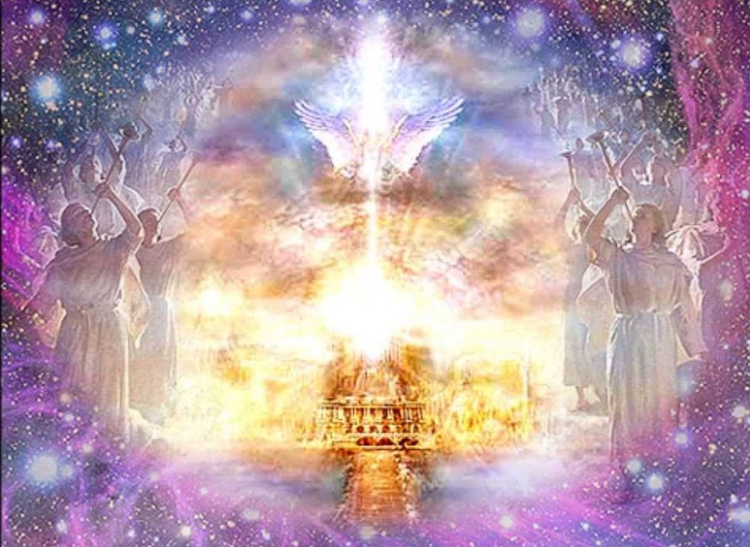
De Troon

Slide 2
In de Hemel hoogverheven
op een troon als van kristal
woont de Schepper van het leven
machtig heerser van ‘t heelal

Slide 3
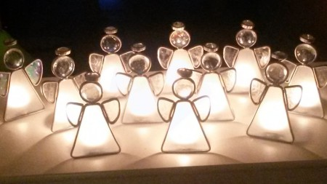
Mensenstemmen, engelenkoren
brengen God hun eerbetoon
Hemelse muziek omgeeft Hem
die het Lam is op de troon
Die het Lam is op de troon!

Slide 4
Looft Hem! Eer Hem! Zing Halleluja!
Heiligen juicht voor Gods Zoon!
Hem zij heerlijkheid
en kracht voor eeuwig

Slide 5
die het Lam is op de troon
Looft Hem zo hoogverheven
op de troon
Hoogverheven op de troon!

Slide 6
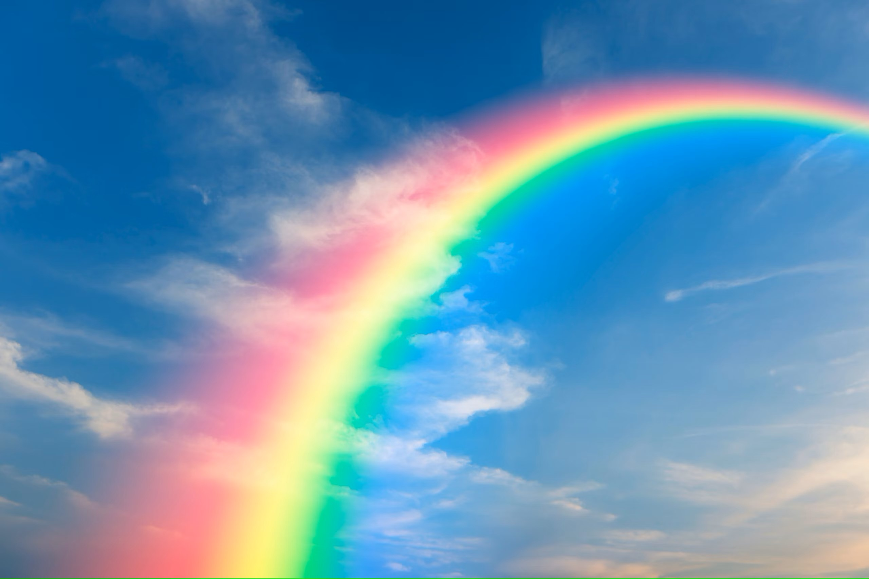
Bliksemflitsen en donderslagen
regenbogen als briljant
Schoonheid niet te evenaren
schilderde Gods meesterhand

Slide 7
Blinkend licht en heldere kleuren
spreken van Zijn majesteit
Vol van liefde wenkt Hij ieder
die de Zoon als Heer belijdt
Die de Zoon als Heer belijdt

Slide 8
Looft Hem! Eer Hem! Zing Halleluja!
Heiligen juicht voor Gods Zoon!
Hem zij heerlijkheid
en kracht voor eeuwig

Slide 9
die het Lam is op de troon
Looft Hem zo hoogverheven
op de troon
Hoogverheven op de troon!
*

